Slide 1
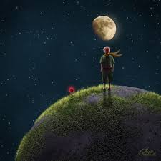
Αντουάν ντε Σαιντ Εξυπερύ Ο Μικρός Πρίγκιπας
Η
ΠΙΝΑΚΟΘΗΚΗ
ΤΩΝ
ΠΟΡΤΡΕΤΩΝ

Slide 2
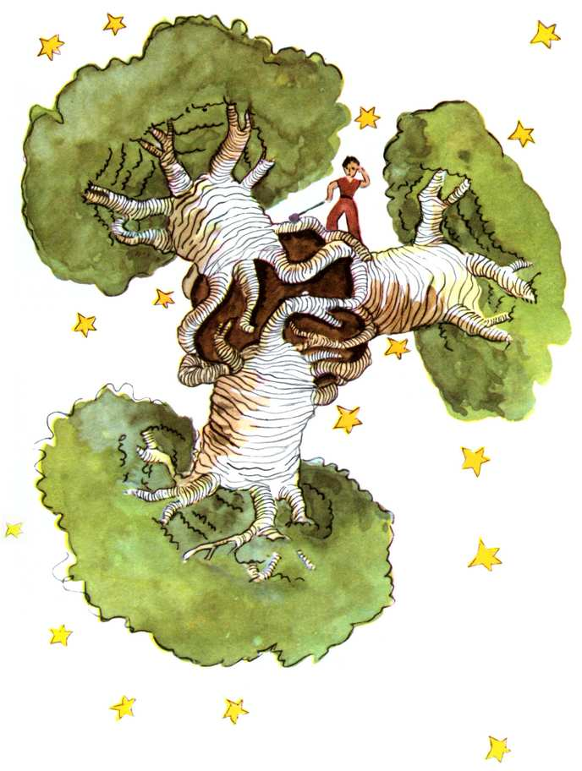
ΤΑ ΜΠΑΟΜΠΑΜΠ
Όταν ο συγγραφέας συναντά τον Μικρό Πρίγκιπα, γνωρίζει μέσα από τις αφηγήσεις του τον τόπο που κατοικεί:
τον πλανήτη Β 612
Ο πλανήτης αυτός κινδυνεύει από μία μεγάλη μάστιγα: τα φοβερά Μπαομπάμπ. Πρόκειται για μεγάλα δέντρα με πολύ βαθιές ρίζες που καταστρέφουν ό,τι υπάρχει στον πλανήτη του Μικρού Πρίγκιπα. Αντιμετωπίζονται μόνο με καθημερινή δουλειά και αρκετή προσπάθεια. Στην πραγματική ζωή τα Μπαομπάμπ συμβολίζουν τα ελαττώματα των ανθρώπων. Κάθε άνθρωπος πρέπει να τα εντοπίζει και να τα «ξεριζώνει» καθημερινά, όχι μόνο να τα κόβει επιφανειακά, αφήνοντας τις «ρίζες» τους μέσα στην ψυχή του, γιατί θα αναπτυχθούν πάλι ακόμα πιο δυνατά.

Slide 3
ΤΟ ΤΡΙΑΝΤΑΦΥΛΛΟ
Στον πλανήτη του ευδοκιμεί και ένα «μοναδικό» Τριαντάφυλλο, πάρα πολύ όμορφο αλλά αρκετά φιλάρεσκο και ματαιόδοξο, αφού θέλει οι άλλοι να το φροντίζουν. Επομένως, θεωρεί ότι και ο Μικρός Πρίγκιπας είναι απαραίτητο να ασχολείται μαζί του.

Slide 4
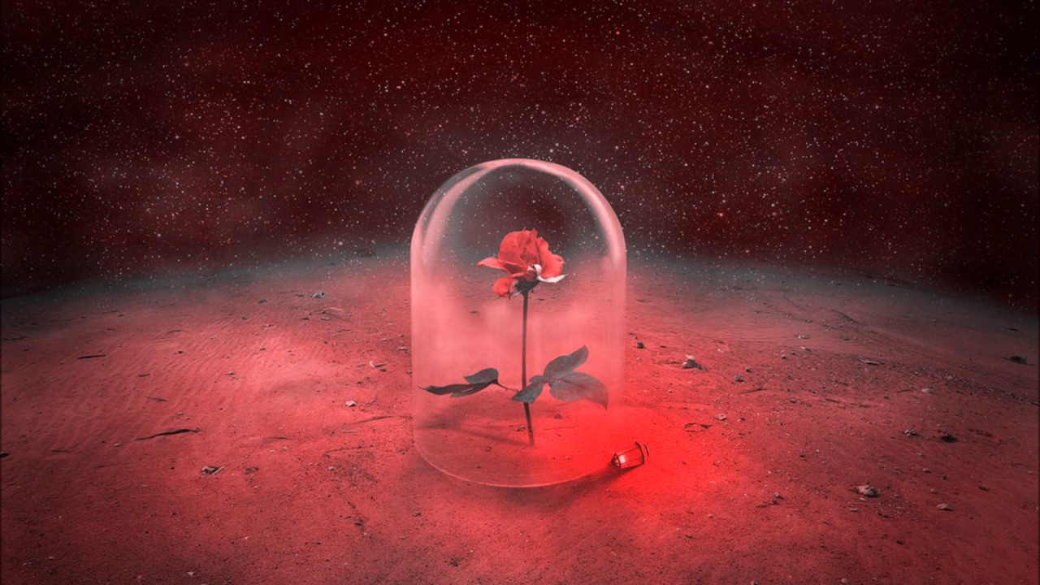
Ο συγγραφέας δίνει προσωπικότητα στο Τριαντάφυλλο. Το λουλούδι αντιπροσωπεύει μία μερίδα απαιτητικών και ιδιότροπων ανθρώπων, που ωστόσο πίσω από το επικριτικό τους ύφος κρύβουν συναισθηματική αδυναμία και αστάθεια. Η παρουσία του στο έργο είναι απαραίτητη, αφού εξαιτίας της εγωιστικής συμπεριφοράς του, ο Μικρός Πρίγκιπας αναγκάζεται να εγκαταλείψει τον πλανήτη του και …
…να περιπλανηθεί σε άλλους πλανήτες:

Slide 5
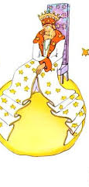
Αστεροειδής 325
Κατοικείται από έναν Μονάρχη καθισμένο στον θρόνο του που ο μανδύας του καλύπτει ολόκληρο τον πλανήτη του.
Από την πρώτη στιγμή καταλαβαίνουμε πως διψά για δόξα: απαιτεί από τους πάντες να υπακούουν στις διαταγές του. Όμως, στην πραγματικότητα δεν ασκεί εξουσία πουθενά, αφού είναι ο μοναδικός κάτοικος του πλανήτη του χωρίς υπηκόους!

Slide 6
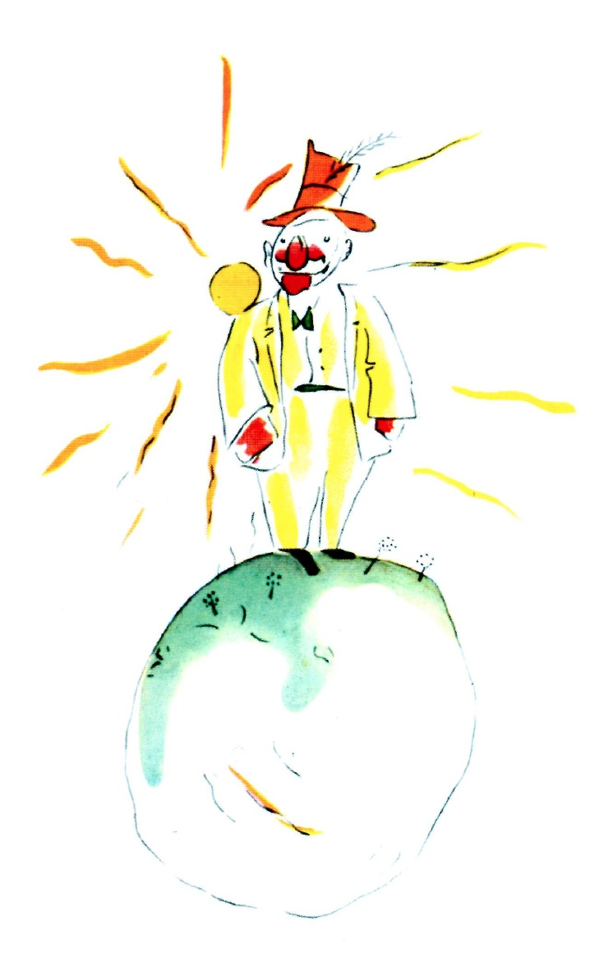
Αστεροειδής 326
Κατοικείται από τον Ματαιόδοξο, που απαιτεί τον θαυμασμό όλων, γιατί πιστεύει πως είναι ο ομορφότερος, ο κομψότερος, ο πλουσιότερος και ο εξυπνότερος άνθρωπος του πλανήτη του. Δεν ενδιαφέρεται αν το χειροκρότημα που με μανία αποζητά είναι πηγαίο ή ψεύτικο, γιατί ο ίδιος δεν πιστεύει στις αληθινές σχέσεις και στα ειλικρινή συναισθήματα που γεννούν την επιβράβευση ή την απόρριψη αλλά αντιπροσωπεύει τους ανθρώπους της επιφάνειας. Αγαπά και αυτός πολύ τον εαυτό του και επιδιώκει τον έπαινο χωρίς να τον αξίζει.

Slide 7
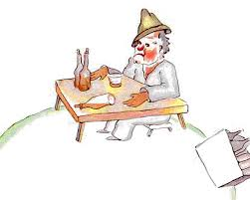
Αστεροειδής 327
Κατοικείται από τον Μπεκρή που κάθεται πίσω από ένα τραπέζι, με πολλές άδειες και γεμάτες μπουκάλες γύρω του. Ο Μπεκρής έχει αυτογνωσία των πράξεών του αλλά δεν μπορεί να επιβληθεί στον εαυτό του και να βάλει φρένο στο πάθος του ή να το μετριάσει. Η αδυναμία του να αυτοκυριαρχήσει τον σπρώχνει πάλι στο ποτό. Δεν διαθέτει αυτοπεποίθηση, κουράγιο και προπαντός ισχυρή θέληση και αγωνιστική διάθεση. Εκπροσωπεί τους εθισμένους σε κάθε εξάρτηση ανθρώπους, αυτούς που κυριαρχούνται από τα πάθη τους, χωρίς να προσπαθούν συνειδητά να τα αντιμετωπίσουν.

Slide 8
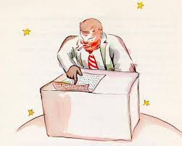
Αστεροειδής 328
Κατοικείται από τον Επιχειρηματία. Αυτός κάθεται πίσω από ένα γραφείο, και κάνει όλες τις μέρες λογαριασμούς, χωρίς διακοπή. Δεν έχει χρόνο ούτε για να επικοινωνήσει με το περιβάλλον του. Κλεισμένος στο εγώ του, μετράει τα αστέρια, «κάτι χρυσωμένα πραγματάκια» στον ουρανό, επειδή πιστεύει πως του ανήκουν, αφού εκείνος πρώτος σκέφτηκε να τα μετρήσει. Πιστεύει πως αυτό τον κάνει «σοβαρό άνθρωπο». Ωστόσο η ιδέα του να τα κατακτήσει δεν φαίνεται ούτε στον Πρίγκιπα τόσο σοβαρή, αφού δεν χρησιμεύει πουθενά.
Ο Επιχειρηματίας είναι ο άπληστος άνθρωπος, ο πλεονέκτης του πλούτου. Αισθάνεται μοναδική ικανοποίηση να αποκτά χρήματα αντί να επικοινωνεί με τους γύρω του και να δημιουργεί ζεστούς, ανθρώπινους δεσμούς.

Slide 9
Αστεροειδής 329
Κατοικείται από έναν Φαναρανάφτη που αναβοσβήνει συστηματικά ένα φανάρι βάσει οδηγιών. Είναι ένας άνθρωπος χωρίς αυτόνομη βούληση, αφού ακολουθεί τις οδηγίες άλλων χωρίς κρίση ή δεύτερη σκέψη. Παράλληλα, όμως, δεν ασχολείται με κάτι δημιουργικό. Αντιθέτως, εκτελεί μία μονότονη εργασία, η οποία δεν έχει καμία πρακτική αξία ούτε χαρίζει ηθική ικανοποίηση. Επομένως δεν προσφέρει τίποτα χρήσιμο ούτε στο κοινωνικό σύνολο ούτε στο εαυτό του.

Slide 10
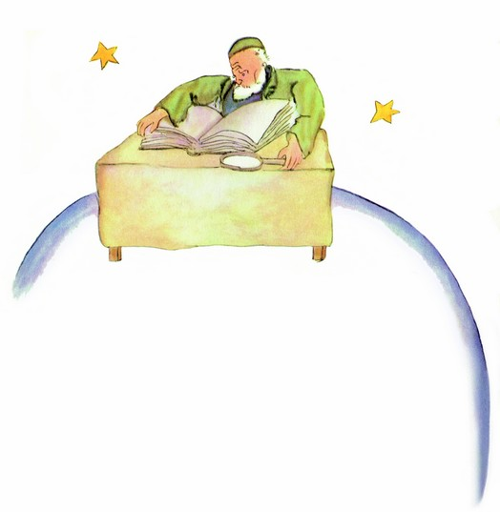
Αστεροειδής 330
Κατοικείται από τον Γεωγράφο, που γράφει σε τεράστια βιβλία. Δεν είναι αληθινός Γεωγράφος, γιατί περιμένει από τους ερευνητές να του μάθουνε όλα όσα γράφει στο βιβλίο του. Αντιπροσωπεύει τους επιστήμονες χωρίς πραγματική γνώση και σοφία και γενικότερα τους ανθρώπους που πιστεύουν ότι είναι πολυμαθείς ενώ στην πραγματικότητα δεν γνωρίζουν τίποτε.

Slide 11
Όλοι οι διαφορετικοί τύποι ανθρώπων που συνάντησε ο Μικρός Πρίγκιπας στους αστεροειδείς έχουν ένα κοινό: ζουν ολομόναχοι! Καθώς ο καθένας τους ασχολείται αποκλειστικά με τον εαυτό του και το πάθος του, δεν έχουν χρόνο ούτε διάθεση να δώσουν νόημα στη ζωή τους. Για τον λόγο αυτό, η ζωή τους είναι άδεια και οι ίδιοι έγκλειστοι και δυστυχισμένοι στον πλανήτη που δημιούργησαν. Έτσι, ο Μικρός Πρίγκιπας επισκέπτεται τον πλανήτη Γη.

Slide 12
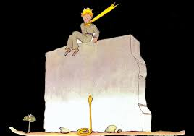
Το Φίδι
Όπου συναντά
την πρώτη μορφή:
Το φίδι τον συμβουλεύει πού να κατευθυνθεί και τον πληροφορεί ότι είναι παντοδύναμο και μπορεί να τον βοηθήσει να επιστρέψει στον πλανήτη του αν το θέλει πολύ…
Επειδή συμβολίζει πάντα το κακό, κατανοούμε πως εννοεί ότι μπορεί να προκαλέσει τον θάνατο του Πρίγκιπα.

Slide 13
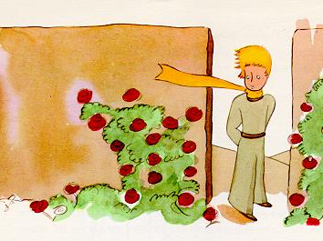
Προχωρώντας, φτάνει σε έναν τριανταφυλλόκηπο με πέντε χιλιάδες τριαντάφυλλα πανομοιότυπα με το δικό του. Όταν τα πρωτοβλέπει απογοητεύεται, γιατί καταλαβαίνει πως το δικό του Τριαντάφυλλο στον πλανήτη του δεν είναι «μοναδικό» αλλά κοινό, ολόιδιο με τόσα άλλα και ξεσπάει σε κλάματα.
Κλαίει γοερά κάτω στο γρασίδι, όταν συναντά την Αλεπού.

Slide 14
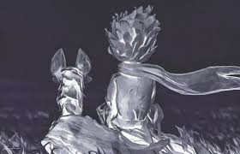
Η Αλεπού
Η Αλεπού του ζητά πολύ ευγενικά να την ημερώσει και η ίδια του διδάσκει τις ηθικές αξίες: την εμπιστοσύνη, την κοινωνικοποίηση, την αποδοχή του άλλου, την ανοχή του διαφορετικού, τη φιλία, την αγάπη, την ανιδιοτελή προσφορά. Συμβολίζει τους ανθρώπους που μοιράζονται την αγάπη τους απλόχερα. Όταν έρχεται η ώρα να φύγει, του χαρίζει το μυστικό της: «Μόνο με την καρδιά βλέπεις καλά. Την ουσία δεν την βλέπουν τα μάτια».

Slide 15
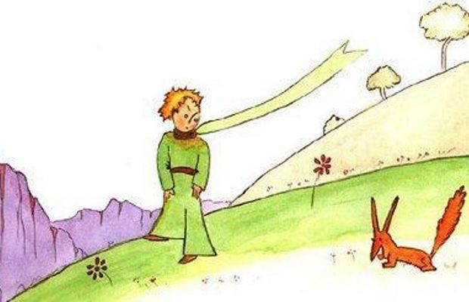
Η γνωριμία του Μικρού Πρίγκιπα με την αλεπού αλλάζει τον τρόπο με τον οποίο μέχρι τότε έκρινε τα πράγματα. Με τη βοήθειά της περνάει
από την άγνοια στη γνώση, από την συναισθηματική ανωριμότητα στην ψυχική ολοκλήρωση.
Έχοντας, πλέον, κατανοήσει τη διδασκαλία της, είναι σε θέση να εκτιμήσει το μοναδικό του Τριαντάφυλλο, να το ξεχωρίσει ανάμεσα στα τόσα άλλα κοινά και να το αναζητήσει ξανά.

Slide 16
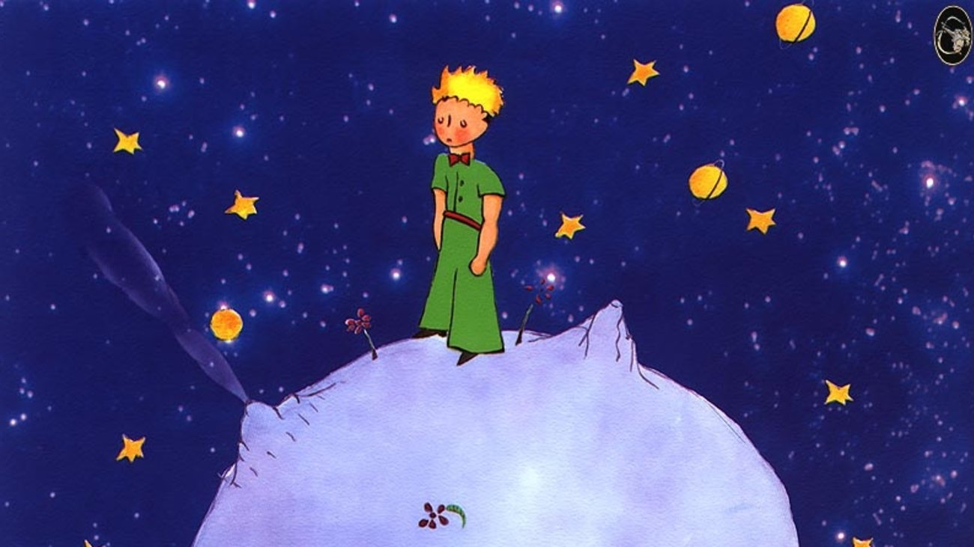
Την «Πινακοθήκη»
συνέθεσαν
οι μαθητές του Β2:
Γιώργος Αθανασόπουλος
Ηλέκτρα Αναστασάκου-Αμίνου
Στράτος Αξιομάκαρος
Μαρτίνα Εργαζάκη
Γιάννης Εργαζάκης
Θάνος Κατσένιος

